Slide 1
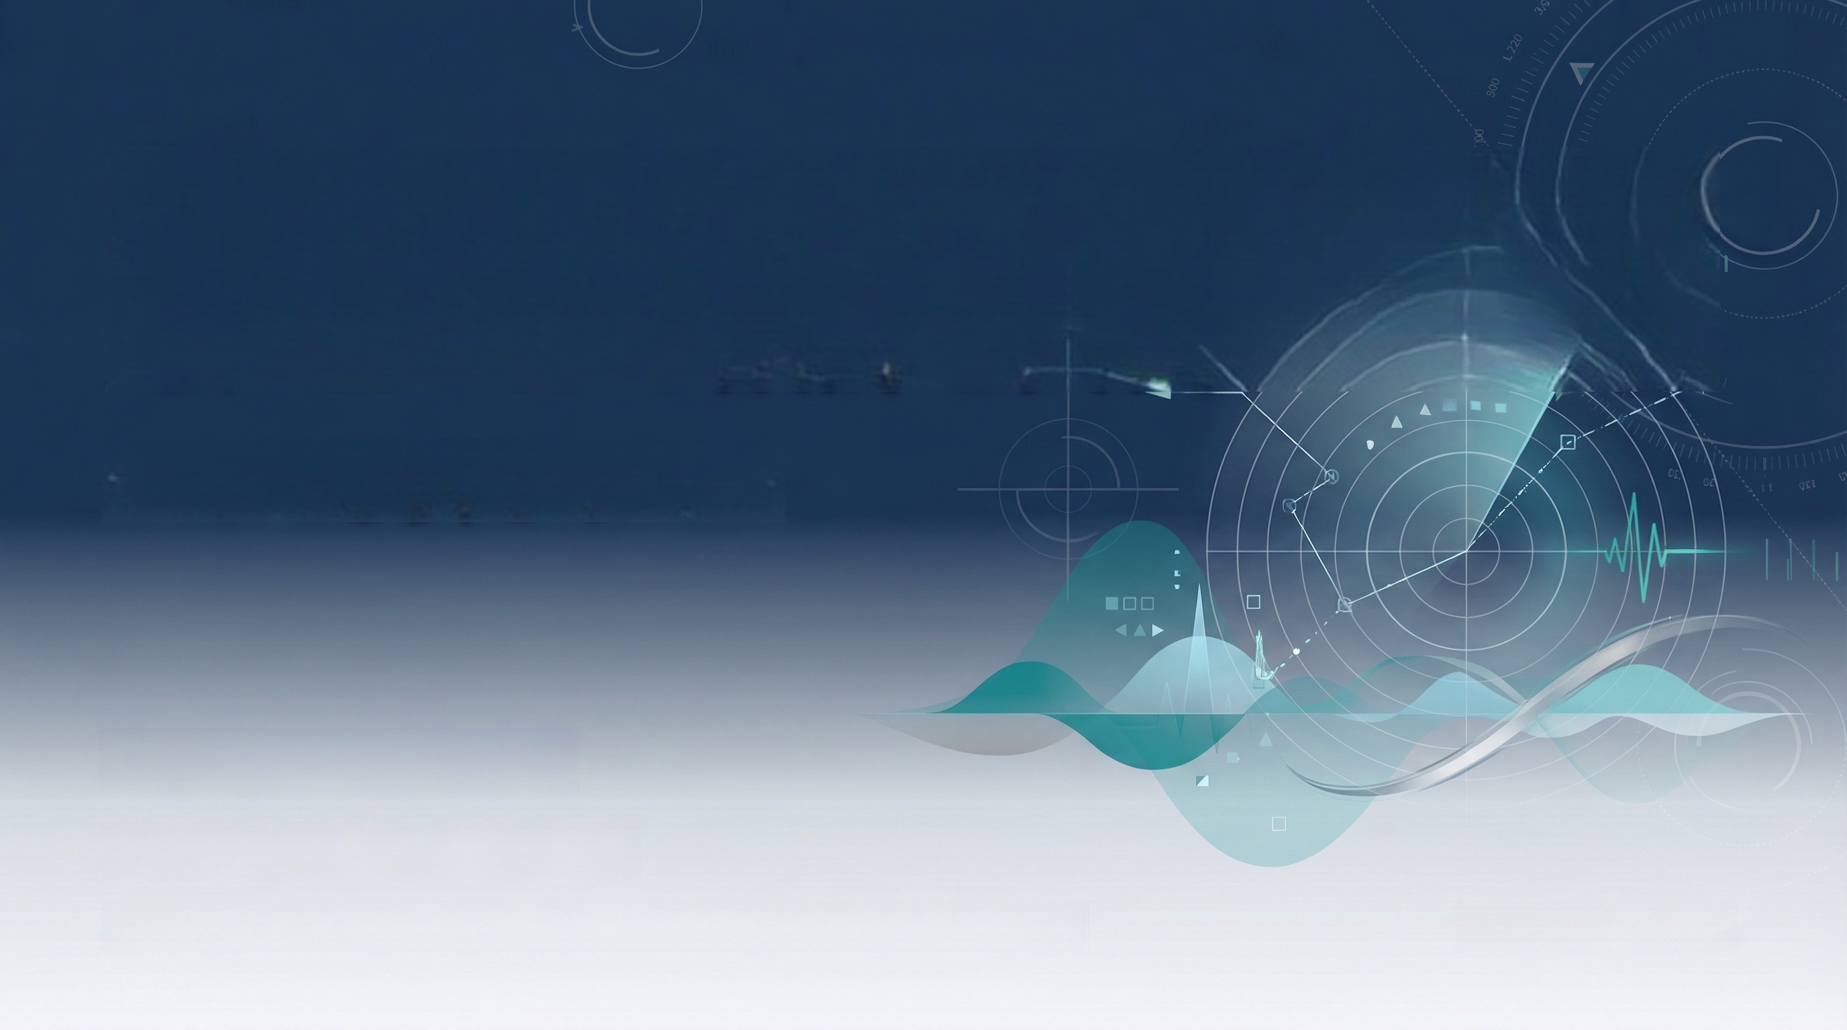
AIS通信シミュレーション
実装内容と検証方法
研究室で受信した大阪湾AISログを使い、11月でモデルを作り、12月の実測結果で確かめる
学籍番号260w330w 戸塚 冬真
電子航法研究室 指導教員：若林 伸和 教授
神戸大学大学院 海事科学研究科
令和8年10月7日
Notes:
今回実装したAIS通信シミュレーションについて、何ができるのか、どう確かめるのか、どこまで分かるのかを説明します。

Slide 2
この資料で伝えること
01
研究の目的と対象にするデータ
02
2025年11月の実測から通信モデルを作る方法
OVERVIEW
全体像
03
2025年12月の実航跡で受信状況を再現する方法
04
12月の実測結果と比べて確かめた結果
05
現在分かることと、次に解決する課題
2
Notes:
専門的な計算式ではなく、研究の目的から現在地までを順に説明します。

Slide 3
研究の目的
AISとは
船が自分の位置・向き・速さなどを、周囲の船や陸上の受信局へ無線で送る仕組みです。
研究室の固定受信局で取得した大阪湾AISログから、距離とClassによる受信性能を数値化し、将来の船舶数増加時にAISが機能する範囲を評価する
1
測る
2
再現する
3
限界を見る
固定受信局で受けたログから
欠落率と情報鮮度を計算
実際の航跡に通信モデルを重ね
受信・欠落を時間順に再現
将来は船舶数を増やし
通信が保てなくなる条件を
調べる
今回の実装範囲：実測データから通信モデルを作り、再現結果を実測値と比べるところまで
3
Notes:
最終目的はAISの性能限界を示すことです。今回の段階では、その前提となる通信モデルの作成と妥当性確認までを実装しています。

Slide 4
現在のシステム全体と目的
研究室の固定受信局が大阪湾で受けた実測ログを使い、将来の船舶数増加を試す前に、現在の受信状況を再現できるか確認します。
1
2
3
4
5
実測ログ
実測解析
通信モデル
一日を再現
実測と比較
今の交通と
実際の受信結果
距離などと
欠落の関係を測る
同じ条件での
受信確率を作る
同じ交通で
受信と欠落を作る
結果が合うか確認し
モデルを評価
一日を作り直す目的
通信モデルが、すでに結果の分かっている現在の大阪湾を正しく表せるか確かめるためです。
実測と合えば、船舶数などの条件だけを変え、将来の通信限界を調べる基準として使えます。
4
Notes:
一日を再現すること自体が最終目的ではありません。現状を再現できるモデルか確認し、信頼できる状態にしてから船舶数などの条件を変えるために行います。

Slide 5
2025年11月の実測から通信モデルを作る
通信モデルとは
何のために作るか
研究室受信局までの5 km距離帯とClass A / Bごとに、AIS情報を何割受信できるかをまとめた数値表です。
シミュレーション中の各送信が受信できるか、欠落するかを決めます。現在を再現できれば、将来の船舶数増加を試す土台になります。
実測ログから作る方法
送信されるはずの回数
実際に受信した回数
条件ごとの受信確率
速度・航行状態・
メッセージ種別から計算
実測ログに記録された
メッセージを数える
受信回数 ÷
送信されるはずの回数
速度・航行状態・メッセージ種別は送信予定回数の推定に使い、受信確率は5 km距離帯×Class A / Bで保存します。
作成期間は2025年11月1日～30日です。重複データがあった11月3日・4日は除外し、12月の値はモデル調整に使いません。
5
Notes:
研究室の固定受信局が大阪湾で受信した2025年11月ログから、5キロメートル距離帯とClass A・Bごとの受信確率表を作ります。速度、航行状態、メッセージ種別は送信されるはずの回数を推定するために使います。11月3日と4日は重複データのため除外し、12月データはモデル作成には使いません。

Slide 6
2025年12月の実航跡で受信状況を作り直す
12月の船舶・時刻・位置・Classは実測ログのまま使い、AISメッセージの受信と欠落だけを11月モデルで作り直します。
1
2
3
4
12月ログを読む
理想送信列を作る
受信を判定する
同じ方法で解析
時刻・位置・Classを
航跡の基準点にする
抜けた送信時刻を推定し
その位置を補間する
距離とClassに対応する
11月の受信確率を参照
受信したデータだけで
欠落率と鮮度を計算
地図上では
受信できた位置
欠落した送信
モデル範囲外
最新受信位置
この段階では新しい交通を生成していません。12月に実在した交通を固定し、通信の成否だけを作り直します。
6
Notes:
12月の実測ログから、船舶、時刻、位置、Classを読み込みます。受信できた位置報告を基準点にし、AISの送信間隔規則に基づいて受信できなかった送信時刻を推定し、その位置を前後の受信点から補間します。各予定送信について、固定受信局までの距離とClassから11月モデルの受信確率を読み、受信または欠落を決めます。受信したと判定されたデータだけを実測と同じ解析処理へ渡します。

Slide 7
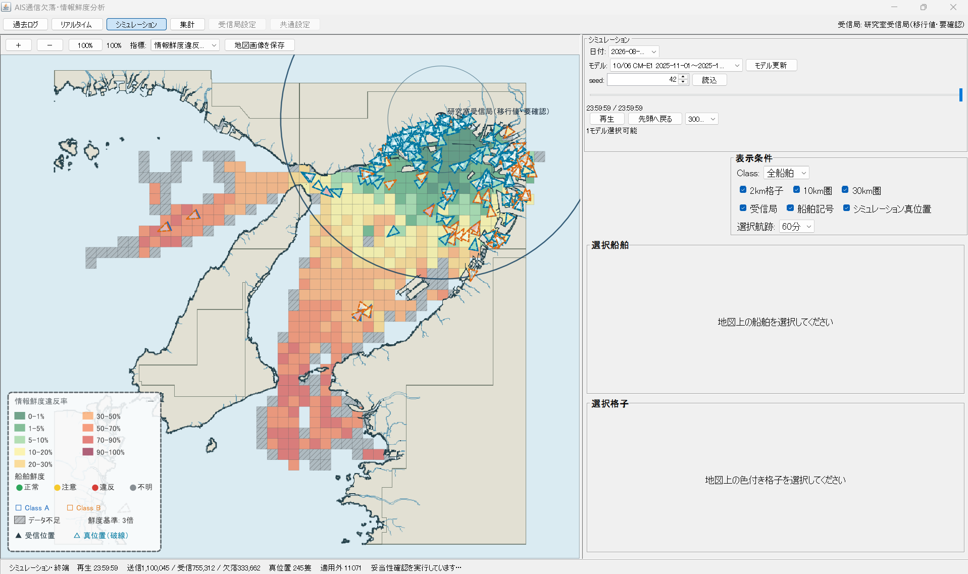
シミュレーション画面で分かること
同じ時刻の「シミュレーション上の真位置」と「受信局が最後に知った位置」を重ね、欠落による位置情報の遅れを確認します。
二つの三角の意味
▲
受信位置
受信局が最後に把握した位置
△
真位置（破線）
ログから再構成した現在位置
二つが重なる
最新の送信を受信し、受信側も現在位置を把握しています。
二つが離れる
送信が欠落し、受信位置が古いままです。間隔が位置のずれになります。
船をクリックすると
位置差、最終受信からの時間、直前の受信・欠落判定、受信確率を確認できます。
過去ログ再生との違い：受信できなかった予定送信と、その結果として受信側の位置がどれだけ遅れたかを表示します。
7
Notes:
この画面の中心は、同じ船について二つの位置を重ねて表示することです。塗りつぶした三角は受信局が最後に受信した位置です。破線の三角は、理想送信列から再構成したシミュレーション上の真位置です。最新の予定送信を受信すると二つは重なります。送信が欠落すると、真位置だけが先へ進み、受信位置は古い場所に残ります。選択した船では、二つの位置を破線で結び、位置差、最終受信からの経過時間、直前の受信・欠落判定、受信確率、距離帯を右側に表示します。画面下部では、その時刻までの予定送信数、受信数、欠落数も確認できます。したがって、過去の受信航跡を再生するだけでなく、受信局が把握する位置が欠落によってどれだけ古くなるかを確認できます。

Slide 8
11月モデルを12月で確認した具体的な処理
11月は受信確率を作るためだけに使い、12月はモデルを変更せず、別の月にも通用するかを答え合わせしました。
1
11月の関係を保存
11月1～30日の実測から、5 km距離帯×Class A / B別の受信確率表を作る。重複の11月3日・4日は除く。
2
12月の実航跡を読む
2025年12月1日～31日に研究室受信局が受けたログから、各船の時刻・位置・Classを読み込む。
3
本来の送信を推定
前後の受信時刻とAIS送信間隔規則から、欠けた送信時刻を推定し、その位置を補間して理想送信列を作る。
4
11月モデルで再判定
各予定送信の受信局までの距離とClassから受信確率を参照し、乱数を変えて30回、受信または欠落を判定する。
5
同じ解析で答え合わせ
受信したデータだけで欠落率・鮮度違反率を再計算し、12月実測値と距離を使わない基準に比べる。
12月の値をモデル調整に使わないため、11月だけに合わせ過ぎたモデルではないかを確認できます。
8
Notes:
ここでいう検証では、12月の船舶交通を新しく生成していません。12月に実際に存在した船舶、時刻、位置、Classを使い、通信の成否だけを11月モデルで再現します。受信ログしかないため、理想送信列はAISの送信間隔規則と前後の受信点から推定したものです。各予定送信を11月の距離帯・Class別確率で判定し、受信したデータだけを同じ解析器へ通します。30個の固定seedで繰り返し、シミュレーション平均と範囲を12月実測集計および距離なし基準と比較します。出典：ais_model_validation_2025-12-01_2025-12-31_rev1.csv

Slide 9
12月との比較で使う数字の意味
12月の実測値とシミュレーション値が、どの程度近いかを次の数字で確認します。
用語 | この資料での意味 | 具体例・使い方
ポイント | 割合どうしを引いた差。割合そのものを示す「%」とは区別する | 実測40%、再現42%なら差は2ポイント
平均のずれ（MAE） | 距離帯×Classごとの差を絶対値にし、データ量を考慮して平均した値 | 1.27なら、平均して実測から1.27ポイントずれた
距離なし基準 | 距離帯を使わず、Class A / Bだけで受信率を決める単純な比較方法 | 距離情報を使う意味があるか確かめる比較相手
改善率 | 距離なし基準と比べ、実測とのずれがどれだけ小さくなったか | 18.12から1.27なら、ずれが約93%小さい
95%範囲 | 乱数を変えて30回再現した結果の大部分が入る範囲 | 実測値が範囲内なら、ばらつきを考えても近い
1.27ポイントは欠落率が1.27%という意味ではありません。12月の実測値と再現値の差を表します。
9
Notes:
ポイントは割合どうしの差の単位です。実測40パーセントと再現42パーセントの差は2パーセントではなく2ポイントと表します。平均のずれは、各距離帯とClassの絶対差を、推定欠落率では期待送信数、情報鮮度では観測秒数で重み付けした平均です。距離なし基準はClassだけを使い距離を無視する比較モデルです。改善率は、基準のずれから現在モデルのずれが何パーセント減ったかを示します。95パーセント範囲は30回のシミュレーションの2.5百分位から97.5百分位です。

Slide 10
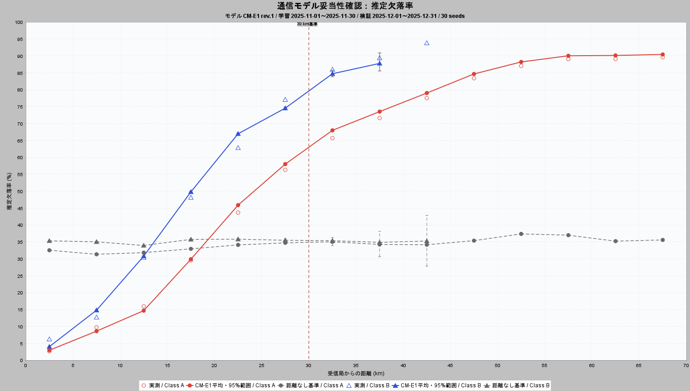
12月実測との比較：推定欠落率
実測との平均のずれ
距離を使わない方法
18.12ポイント
距離とClassを使うモデル
1.27ポイント
ずれが約93%減少
距離ごとの欠落率の変化を再現
一致した距離帯
A：14/14 B：7/8
欠落率については、11月で作ったモデルが12月の距離変化とClass差をよく再現しました。
10
Notes:
推定欠落率では、距離を無視してClassだけで判断する基準モデルは、12月実測から平均18.122522ポイントずれました。5キロメートル距離帯とClassを使うCM-E1は1.272210ポイントのずれでした。ずれが約92.98パーセント小さくなったため、距離情報が欠落率の再現に大きく役立ったと解釈します。ここでの平均は、比較可能な距離帯とClassごとの差を期待送信数で重み付けした値です。Class Aは14距離帯すべて一致、Class Bは評価できた8距離帯中7帯で一致しました。Class Bの40から45キロメートルは学習データ不足で適用外です。出典：ais_model_validation_2025-12-01_2025-12-31_rev1.csv、ais_model_validation_2025-12-01_2025-12-31_rev1_estimated_loss.png

Slide 11
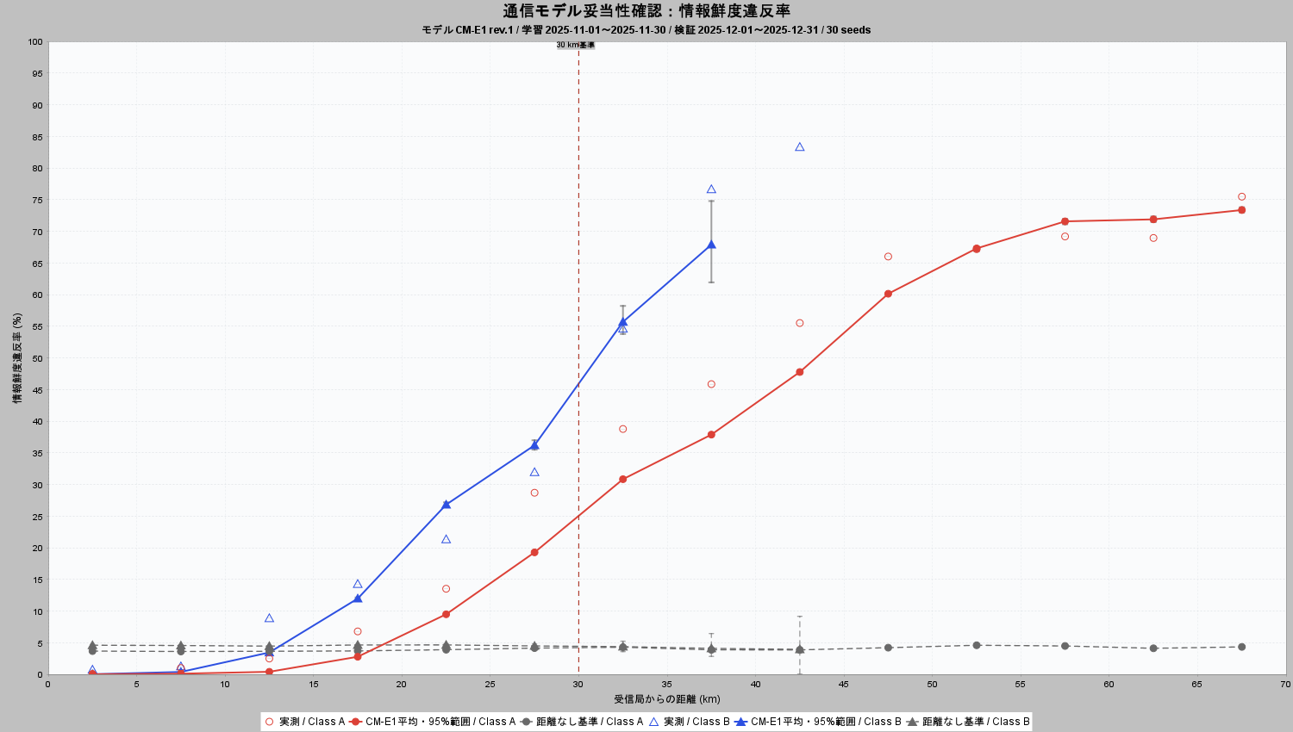
12月実測との比較：情報鮮度違反率
実測との平均のずれ
距離を使わない方法
7.98ポイント
距離とClassを使うモデル
3.07ポイント
ずれが約61.5%減少
距離による悪化傾向を再現
一致した距離帯
A：9/14 B：5/8
10～40 kmに差が残る
鮮度は単純な基準より改善しましたが、欠落率ほど正確には再現できていません。
11
Notes:
情報鮮度違反率では、距離を無視した基準モデルは12月実測から平均7.975510ポイントずれました。CM-E1は3.071947ポイントのずれで、基準より約61.48パーセント小さくなりました。距離情報には効果がありますが、推定欠落率の約93パーセント改善ほどは再現できていません。ここでの平均は、比較可能な距離帯とClassごとの差を観測秒数で重み付けした値です。Class Aは14距離帯中9帯、Class Bは評価できた8距離帯中5帯が一致しました。10から40キロメートルの一部に差が残るため、時間方向と連続欠落の扱いを次に調べます。出典：ais_model_validation_2025-12-01_2025-12-31_rev1.csv、ais_model_validation_2025-12-01_2025-12-31_rev1_freshness_violation.png

Slide 12
12月との比較から分かったこと
距離を使うことで12月の実測に近づきました。欠落率はよく再現できましたが、情報鮮度にはまだ差が残ります。
欠落率
距離を無視すると実測との差は18.12ポイントでした。距離とClassを使うと1.27ポイントまで小さくなりました。
情報鮮度
実測との差は7.98ポイントから3.07ポイントへ小さくなりました。ただし10～40 kmの一部には差が残ります。
適用範囲
モデル適用外は30回の再現を合計した判定件数です。同じ入力が各回で数えられるため、固有メッセージ数ではありません。
現段階では、現在の受信状況を再現する初期モデルとして使えます。
改善と再検証を終えてから、船舶数を増やす限界試験へ進みます。
12
Notes:
結論は三点です。推定欠落率では、距離を使うことで実測との差が18.12ポイントから1.27ポイントへ小さくなりました。情報鮮度でも7.98ポイントから3.07ポイントへ小さくなりましたが、10から40キロメートルの一部に差が残ります。適用外判定11797650件は30回の反復を合計した判定回数であり、11797650件の異なるAISメッセージを意味しません。どの距離帯とClassで適用外が生じたかを確認する必要があります。出典：ais_model_validation_2025-12-01_2025-12-31_rev1.csv

Slide 13
現在のモデルで分からないこと
受信できなかった事実は再現できますが、原因を一つずつ分けて説明する段階にはまだ達していません。
原因の特定
電波が届かなかったのか、障害物か、スロット衝突かを個別には判定できない
船舶数を増やす試験
仮想船を増やしたときの混雑や衝突は、まだ通信モデルに入っていない
アンテナ高の直接計算
船体長は確認できるが、アンテナ高と電波伝搬を直接計算していない
真の送信履歴
理想送信列は受信ログと送信間隔規則から再構成したもので、送信側で全パケットを記録した真値ではない
次の課題：原因別のモデルと、船舶数を増やした限界試験を追加する
13
Notes:
現在のモデルは、条件ごとの受信確率を再現するモデルです。電波伝搬やスロット衝突の原因を個別に再現する機能、船舶数を増やす機能は次の段階です。

Slide 14
研究の現在地と次の段階
完了
完了
現在
次
実測解析
モデル基盤
妥当性確認
限界試験
欠落率・情報鮮度
距離帯・時間帯・船体長
理想送信列
通信判定
地図再生
欠落率は高一致
鮮度と適用範囲を
改善・再検証
原因別モデル
仮想船を追加
通信限界を確認
次に行うこと
研究室受信局の12月結果を基に、①適用外条件の特定、②鮮度のずれの原因確認、③モデル改善と別期間での再検証を行い、その後に仮想船を増やしてAISの限界を調べます。
欠落率の初回検証は良好。次は鮮度と適用範囲を改善します。
14
Notes:
12月データによる初回の妥当性確認まで完了しました。欠落率は良好でしたが、情報鮮度と適用外条件に課題があります。次は適用外の内訳と鮮度のずれを調べ、モデルを改善して再検証します。その後に船舶数を増やす限界試験へ進みます。

